Slide 1

ОГКУ
«Центр помощи детям, оставшимся без попечения родителей,
Бакчарского района»
Департамент по вопросам семьи и детей Томской области
Бакчар - 2020

Slide 2
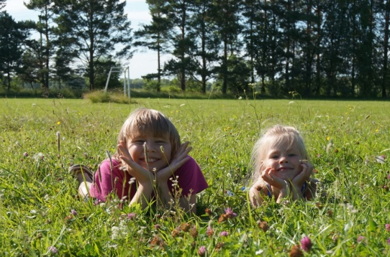
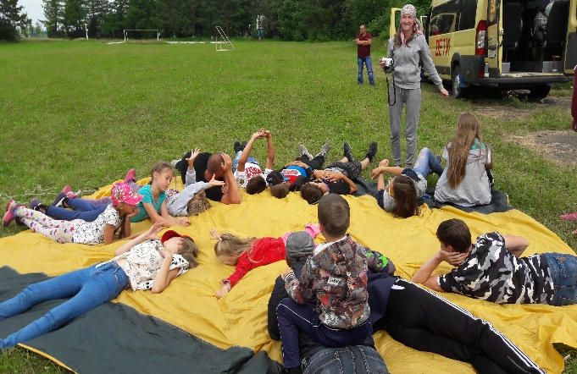
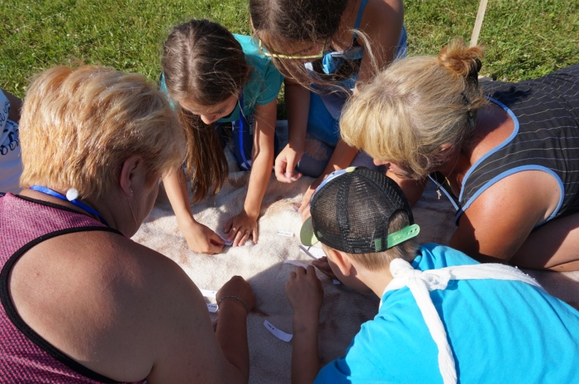
Практика «Будем вместе»
Сопровождение замещающих семей - профилактика вторичного сиротства

Slide 3


Целевые группы
Дети
Замещающие семьи
Замещающие родители

Slide 4

4 – х уровневая модель сопровождения
Адаптационный уровень
Клуб для ЗС "Семейный маячок"
Выпуск газеты для ЗС района "Семейный маячок"
Мобильная выездная служба "Семь Я" в отдаленные населенные пункты по месту жительства ЗС
Семейное консультирование
Работа с ближайшим окружением
Проведение семинаров для учителей образовательных школ, специалистов сельских поселений
Проведение летнего интенсива для детей и родителей в период адаптации
Занятия для подростков по технологии «Киноград»
Мониторинг развития ребенка в семье и семейной ситуации 3 раза в год
ПЕРВЫЙ ГОД после принятия ребенка в семью

Slide 5

4 – х уровневая модель сопровождения
Базовый уровень
Клуб для ЗС "Семейный маячок"
Выпуск газеты для ЗС "Семейный маячок"
Услуги по дополнительному образованию для детей и взрослых
Услуги педагога - психолога, учителя - логопеда
Услуги по профессиональному обучению для выпускников
Мониторинг развития ребенка и семейной ситуации – не реже 2 раз в год (выезды в семьи)
Семьи , созданные БОЛЕЕ 1 ГОДА назад и самостоятельно справляющиеся с проблемами

Slide 6
4 – х уровневая модель сопровождения
Кризисный уровень
Предоставление реабилитационного пространства центра как форма коррекции проблем развития, воспитания и детско-родительских отношений
Экстренный уровень
Реабилитация семьи и ребенка в условиях Центра, с возможностью поместить ребенка в семейную группу
Мобильная выездная служба "Семь Я"
Семейное консультирование
Мониторинг – через 1 месяц, затем каждый 3-ий мес. (до 1 года)
Мониторинг – 1 раз в 2 недели (срок – на консилиуме)
Семьи, ИСПЫТЫВАЮЩИЕ ПРОБЛЕМЫ, с которыми не могут справиться самостоятельно…
В семьях ОСТРЫЕ КРИЗИСНЫЕ СИТУАЦИИ с риском отказа от ребенка

Slide 7
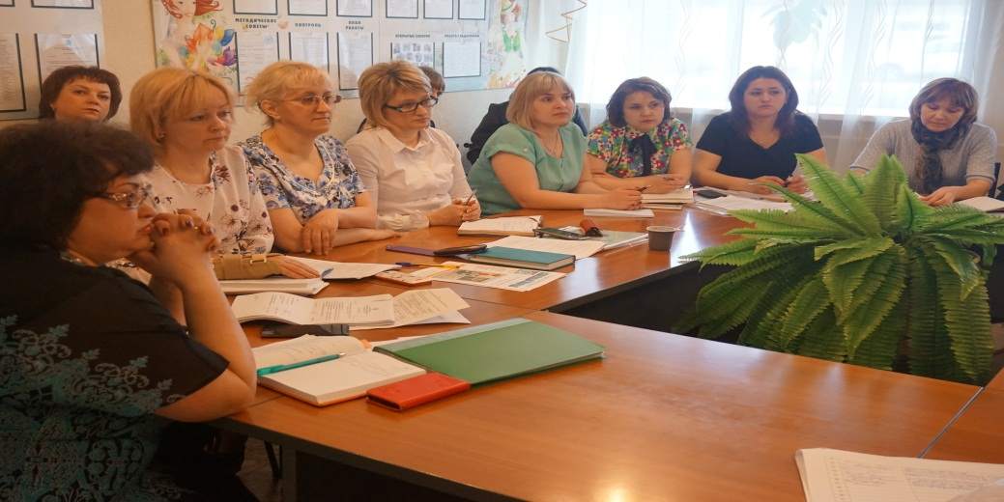
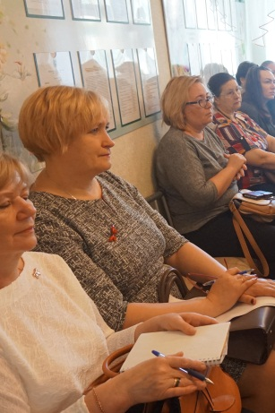
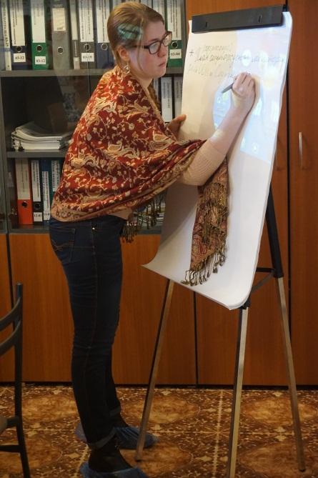
Тиражирование практики
Практика внедряется не только в учреждениях социального обслуживания несовершеннолетних на севере Томской области, но и в учреждениях Иркутской области, г. Новосибирска.
В журнале «Семейный маячок» специалисты обозначенных учреждений рассказывали об опыте внедрения и обобщения практики, делились, обменивались наработками.

Slide 8

Аргументация лидерства
1
В 2017 году практика поддержана БФ Елены и Геннадия Тимченко.
2
Лауреат III степени в номинации «Лучший инновационный проект» в финальном этапе III Всероссийского Смотра-конкурса на лучшую презентацию образовательного (социального) учреждения – 2018г, проводимый Международной Академией развития образования.
3
Учреждение является методической площадкой по сопровождению замещающих семей Томской области, а также внесено в реестр стажировочных площадок БФ Елены и Геннадия Тимченко по распространению практики в России
4
На базе учреждения прошли стажировку специалисты учреждений Томской, Иркутской, Новосибирской областей.
Совместно с АНО «Эволюция и филантропия» создана система мониторинга и оценки практики с целью проведения оценки результативности работы, корректировки работы для успешного достижения цели.

Slide 9
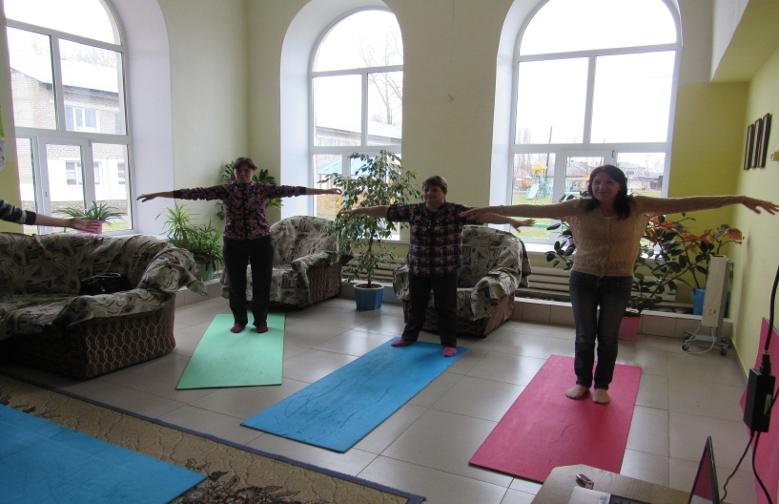
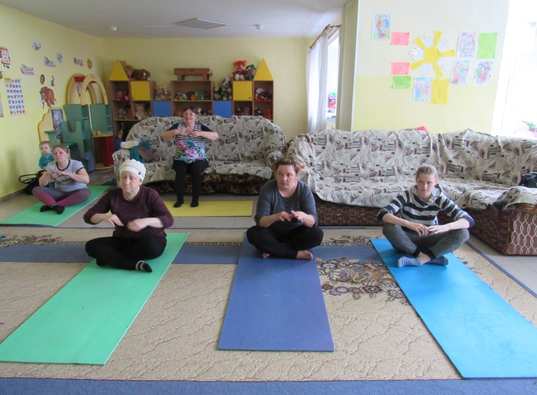
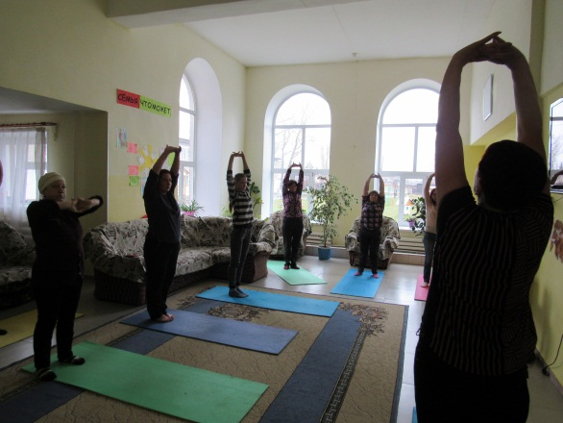
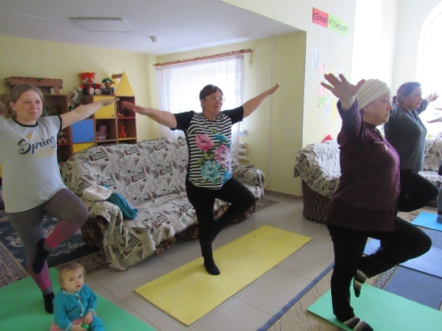
Мероприятия в рамках практики
Создан актив замещающих родителей.
Активные родители проводят Мастер классы:
Мастер-класс по Йоге

Slide 10
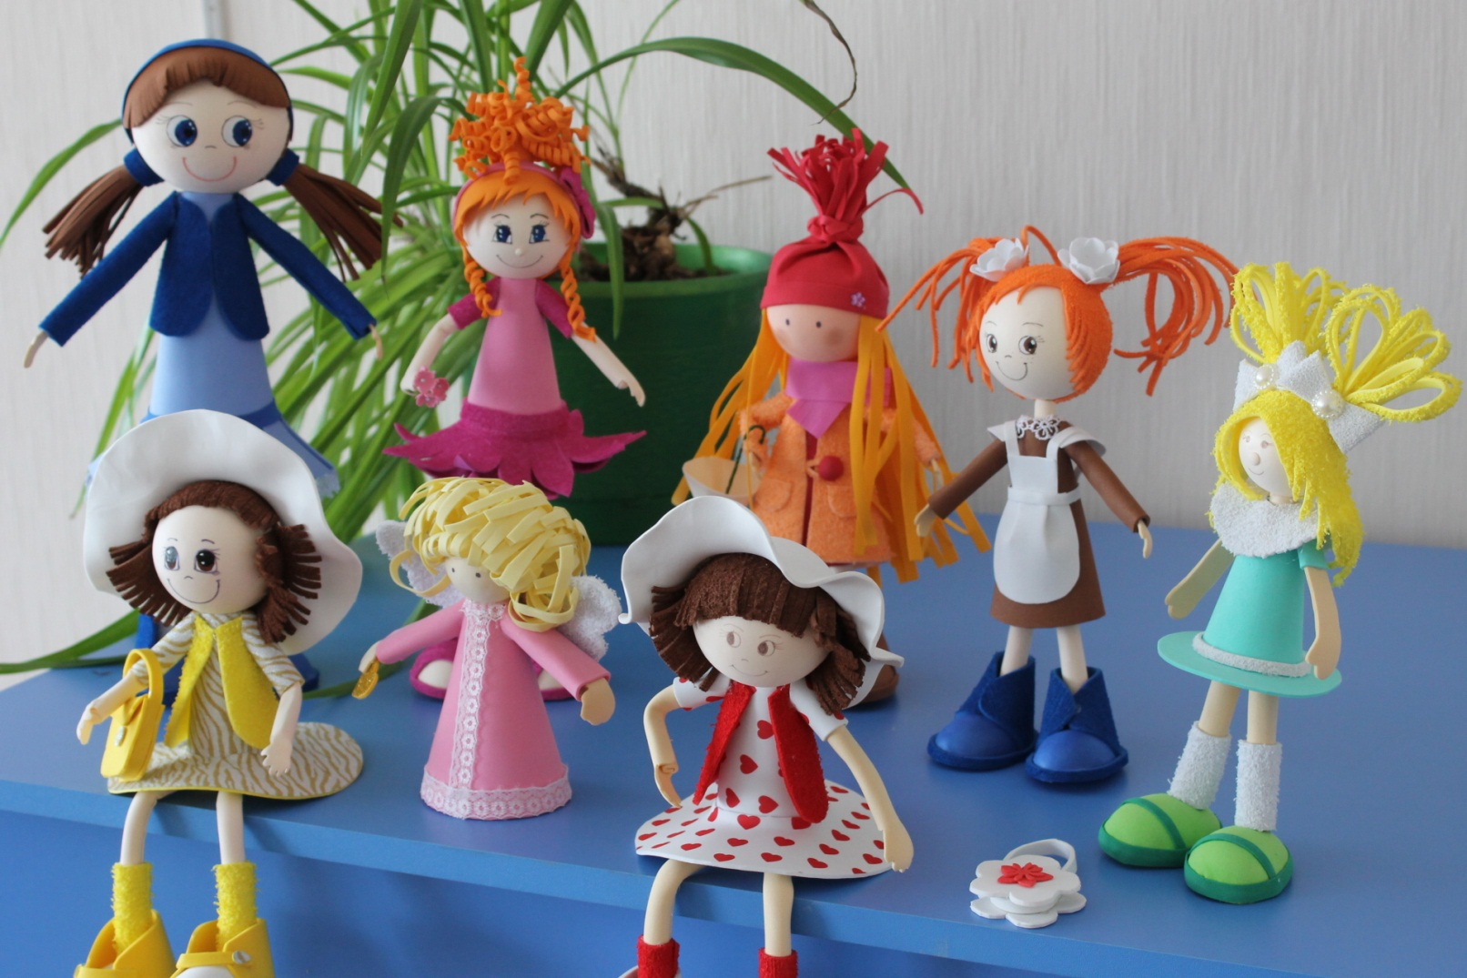
Мероприятия в рамках практики
Мастер-класс «Куклы из Фоамирана»

Slide 11
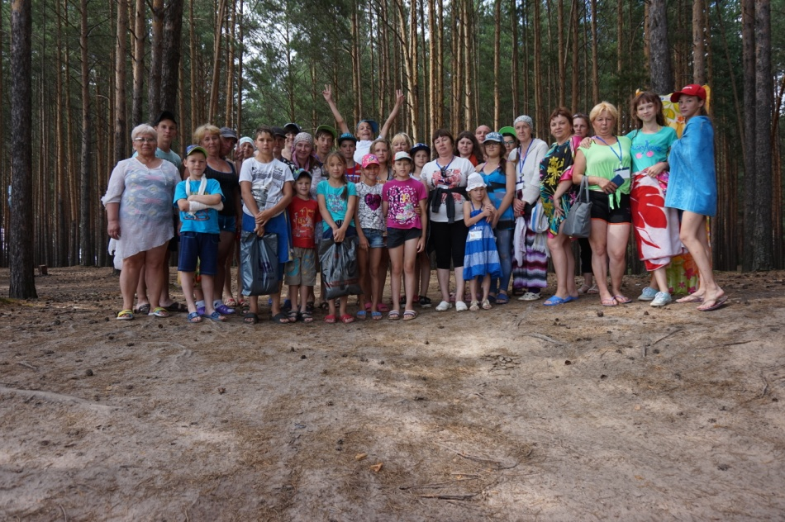
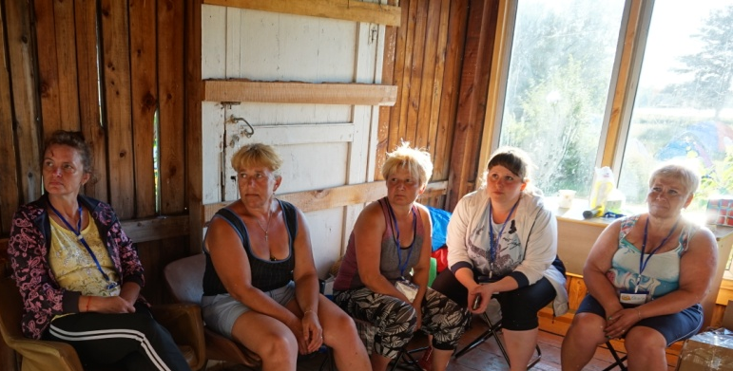
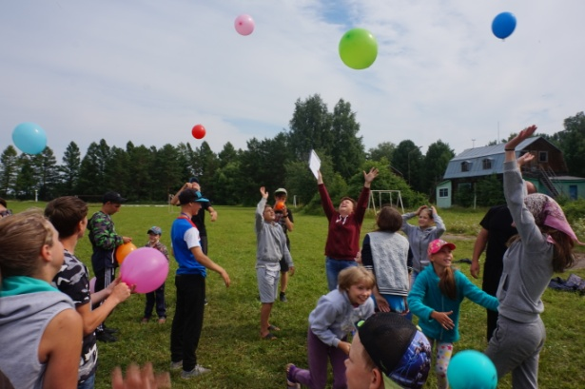
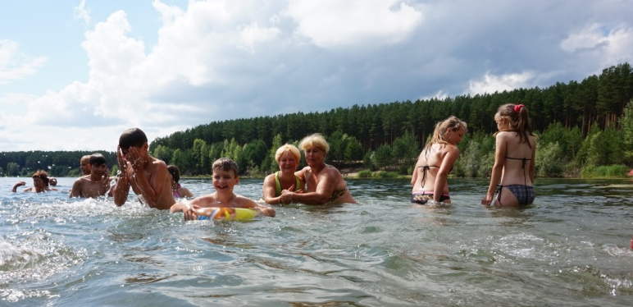
Мероприятия в рамках практики
Проведение I областного летнего выездного интенсива для замещающих семей и детей из 2 муниципальных районов Томской области

Slide 12
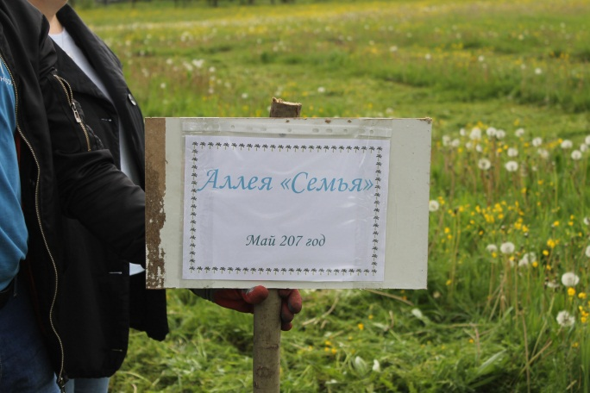
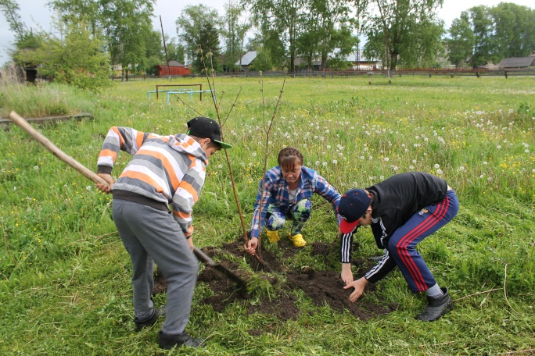
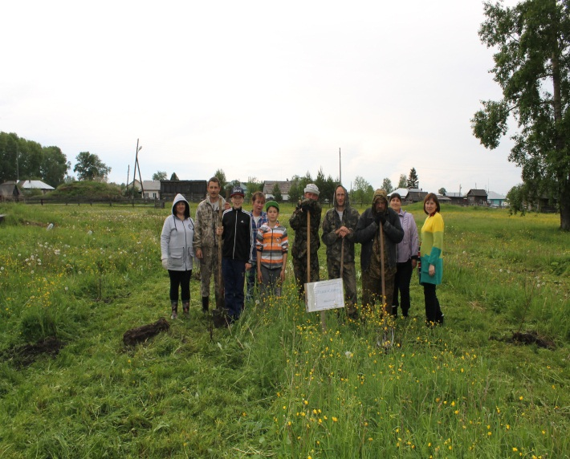
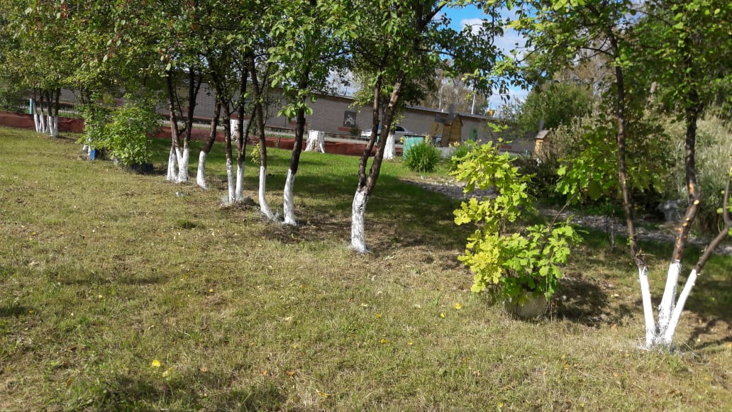
Мероприятия в рамках практики
На территории Центра заложена Аллея замещающих семей «Семья»

Slide 13
Спасибо за внимание!
Шувалова
Татьяна Анатольевна
руководитель практики
cpdbr-bak@tomsk.gov.ru
shuvalov_317@mail.ru
8-913-886-46-06
8-923-421-96-24

